Slide 1
МБОУ Кызыл-Чыраанская СОШ
муниципального района
«Тес-Хемский кожуун РТ»
Участие Совета отцов в жизни школы

Slide 2
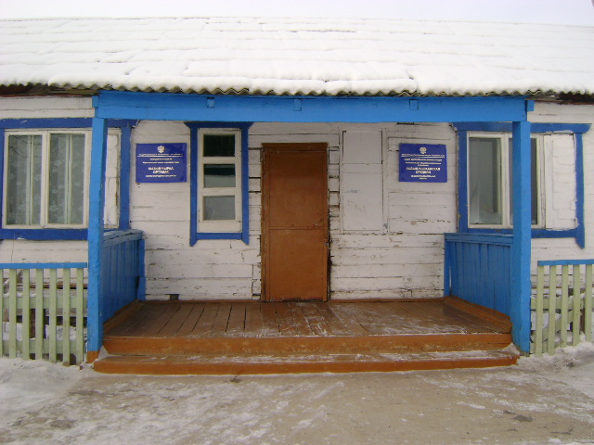
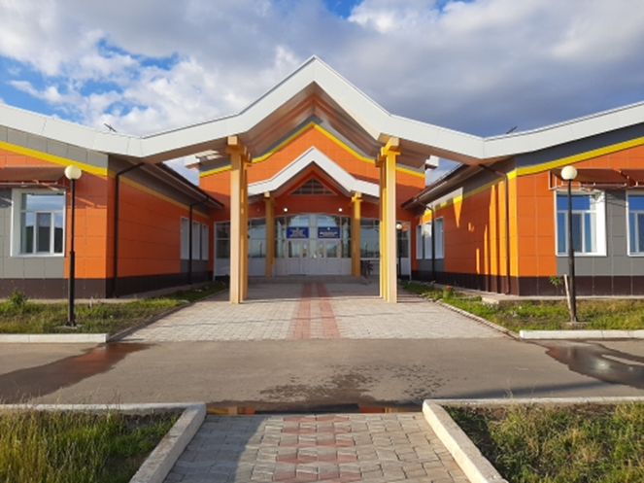
2008 год
2020 год

Slide 3

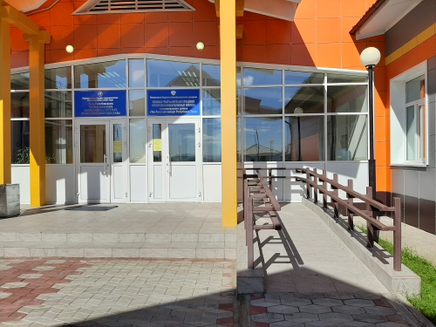
Новая школа

Slide 4
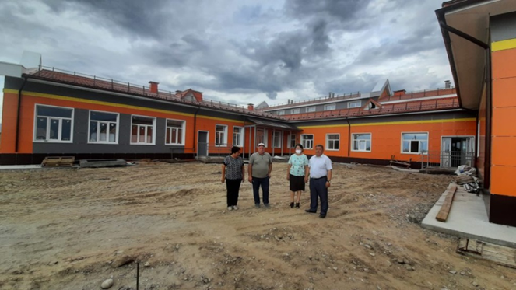
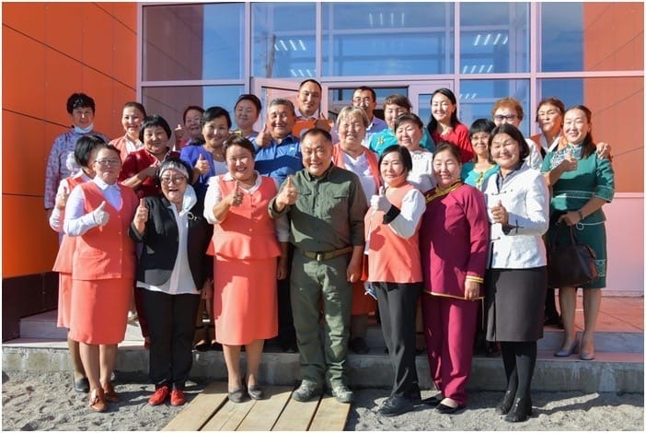
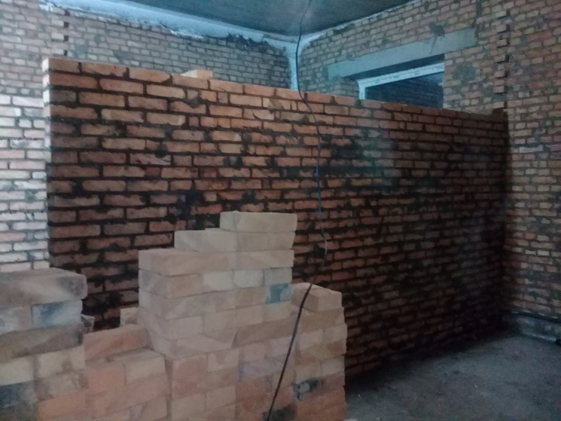
Строительство школы

Slide 5
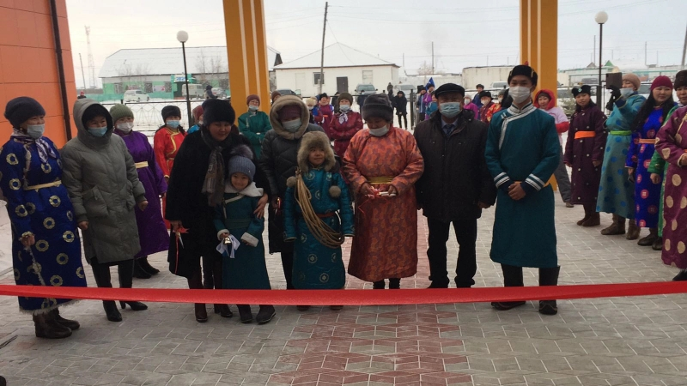
Открытие новой школы

Slide 6
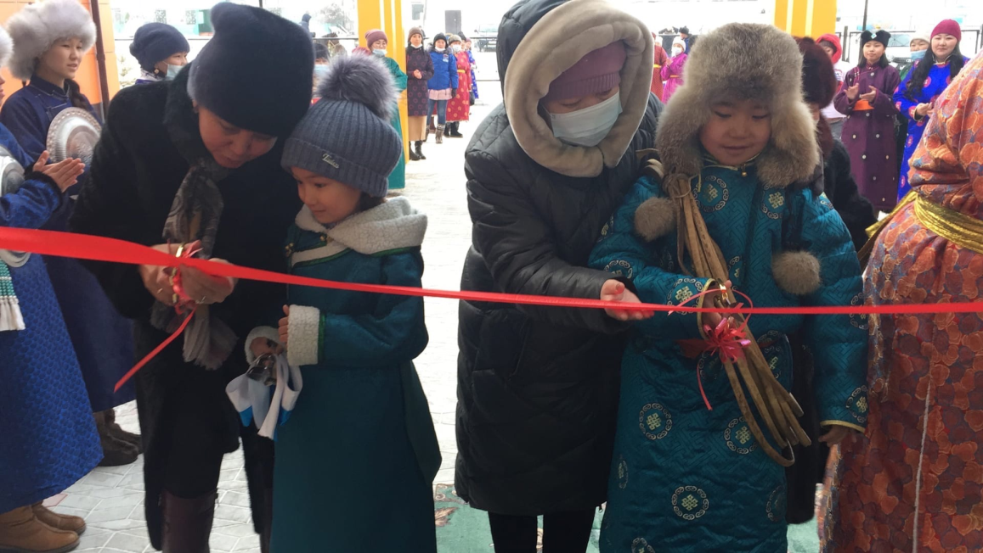
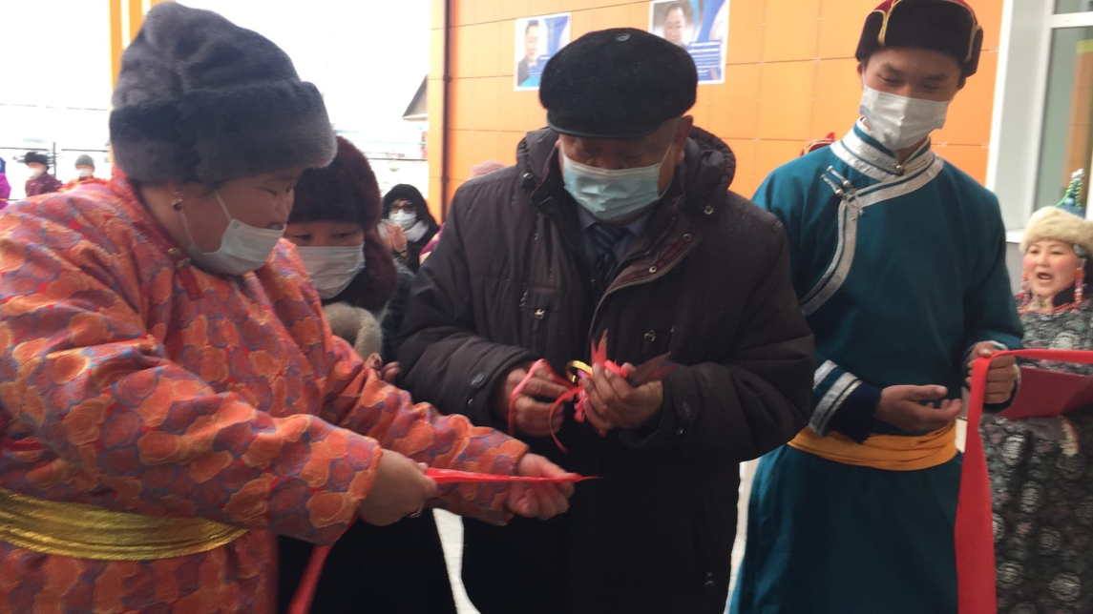

Slide 7
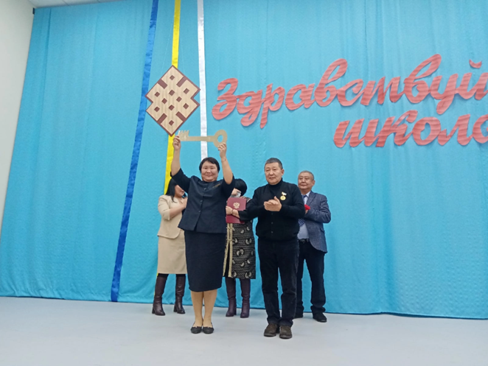

Slide 8
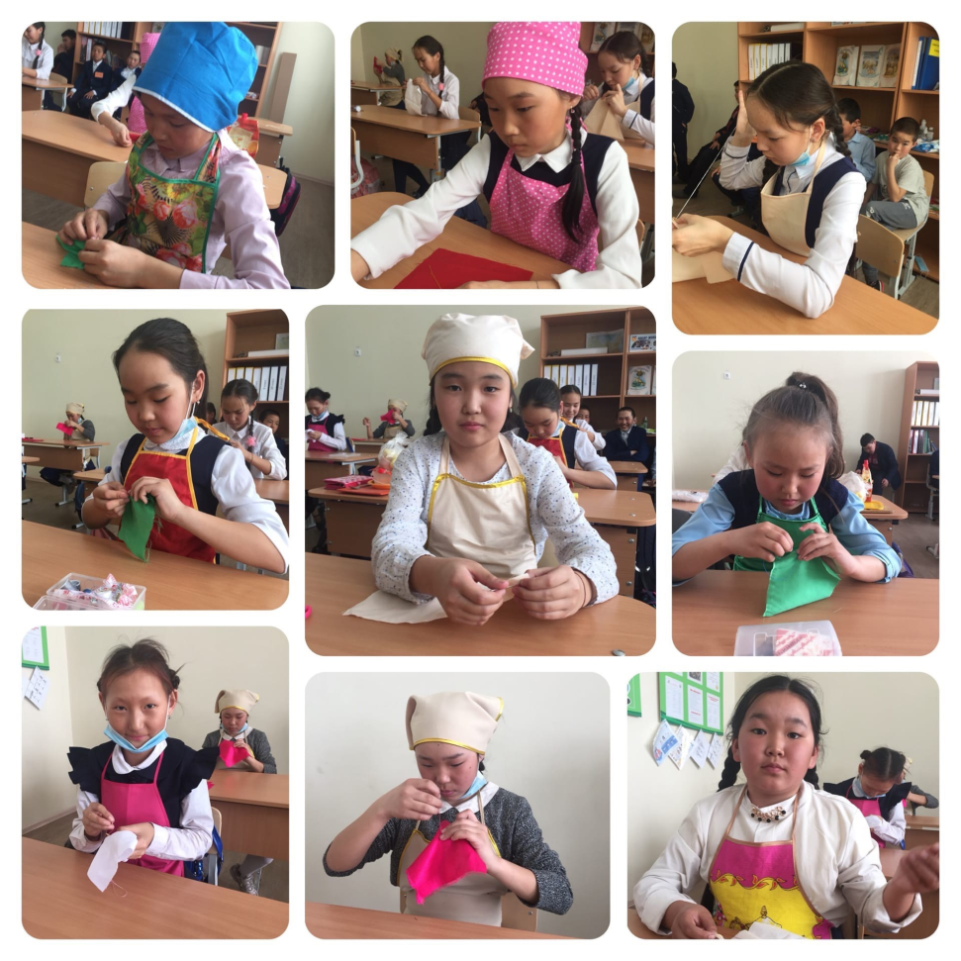
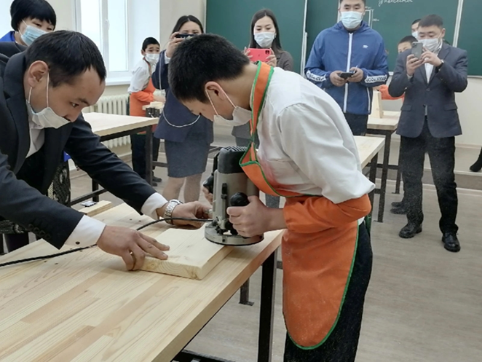

Slide 9
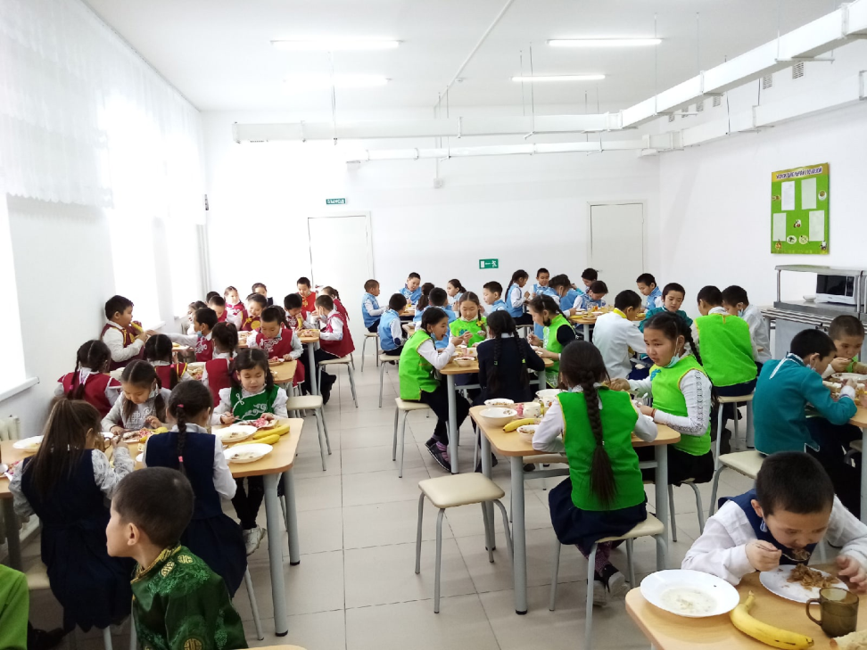
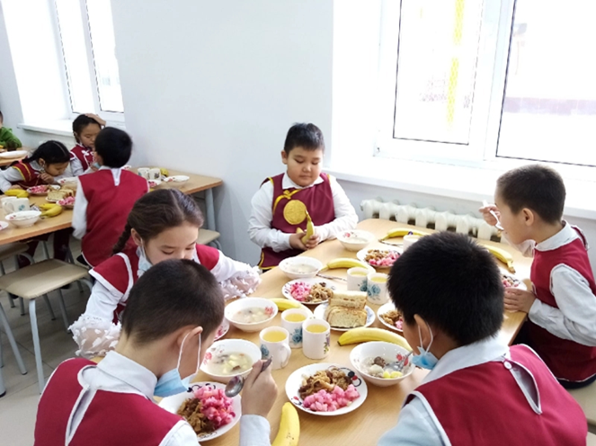

Slide 10
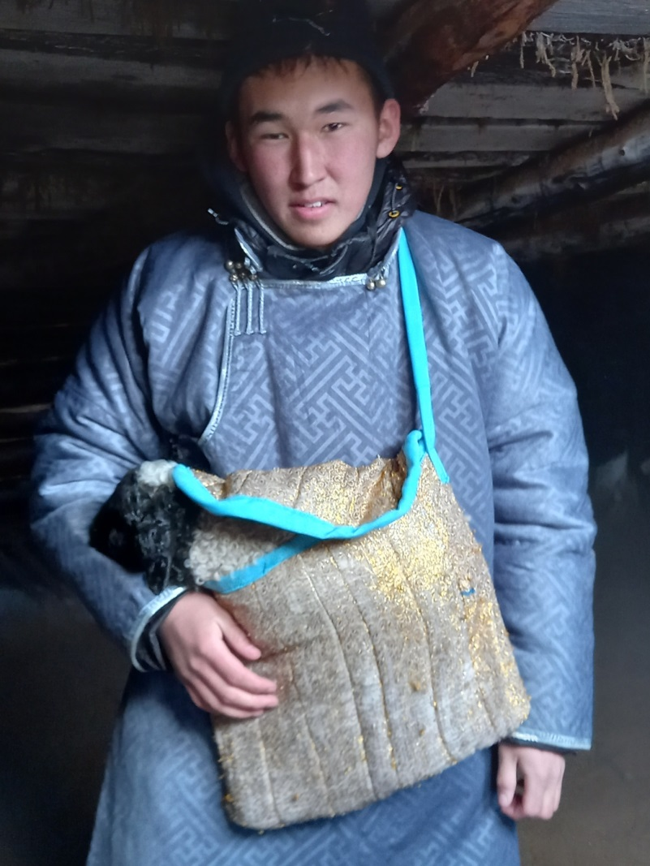
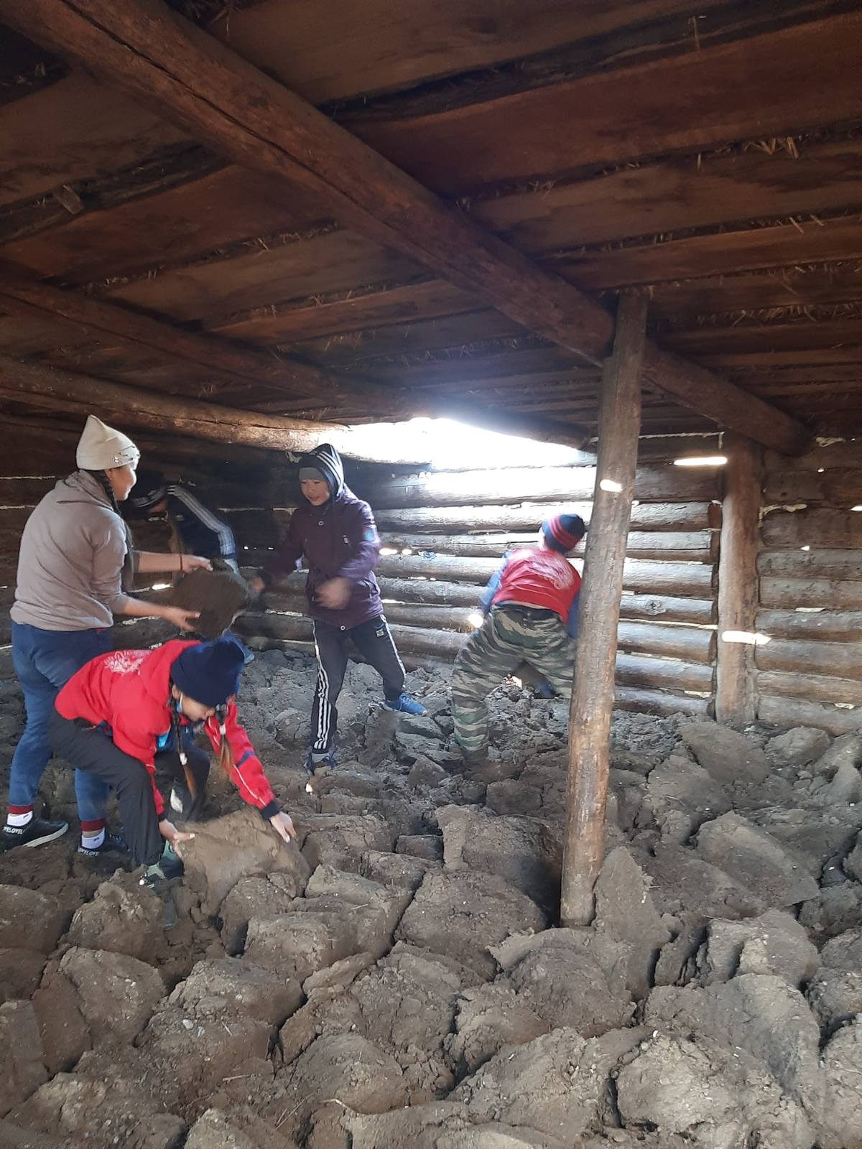
В труде красота человека

Slide 11
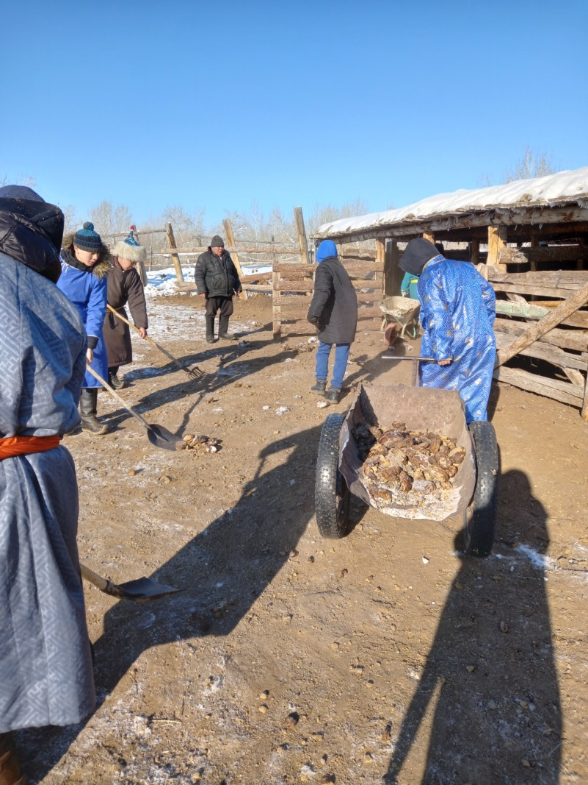
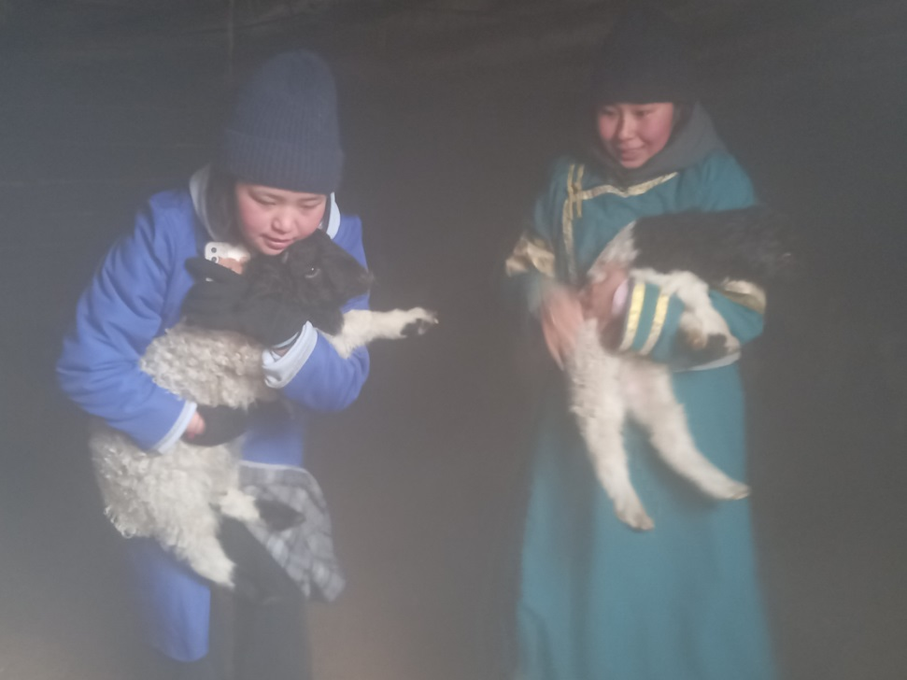

Slide 12
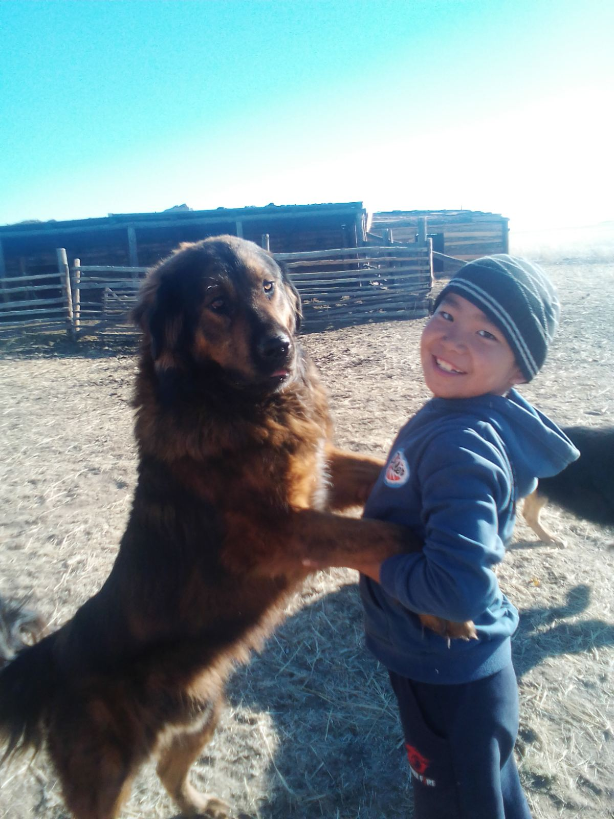
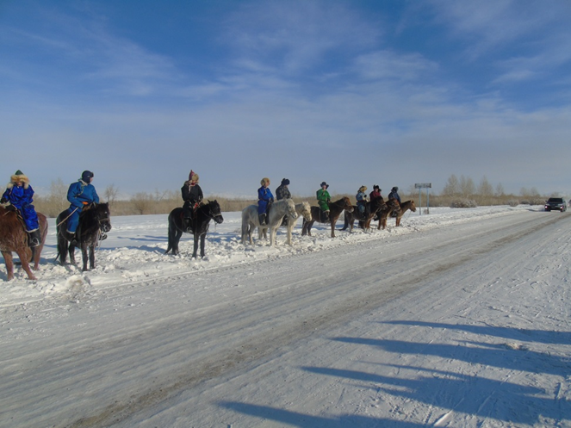

Slide 13
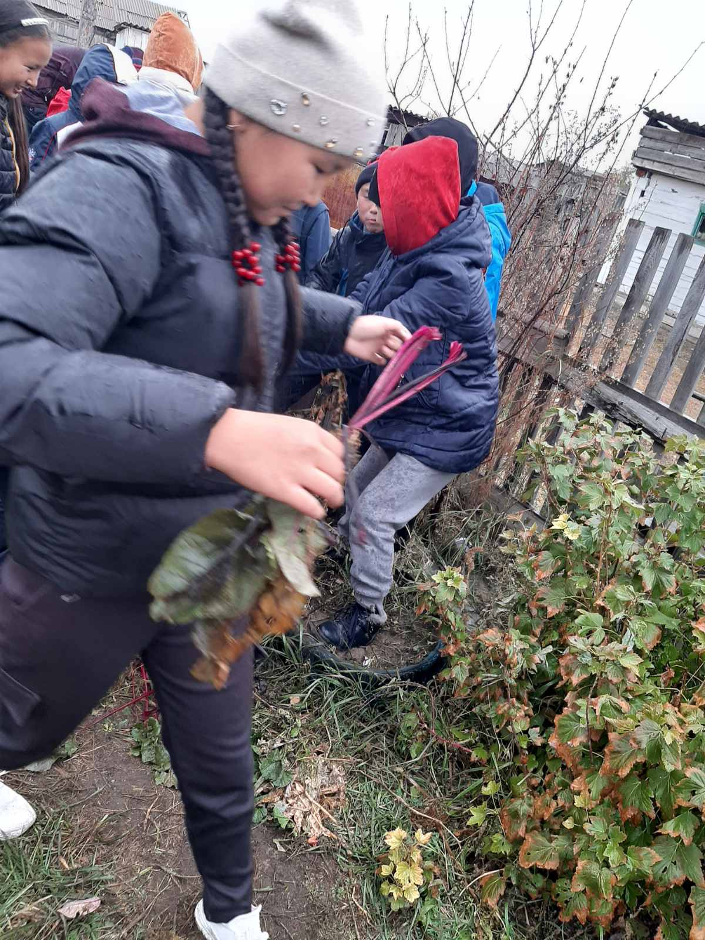
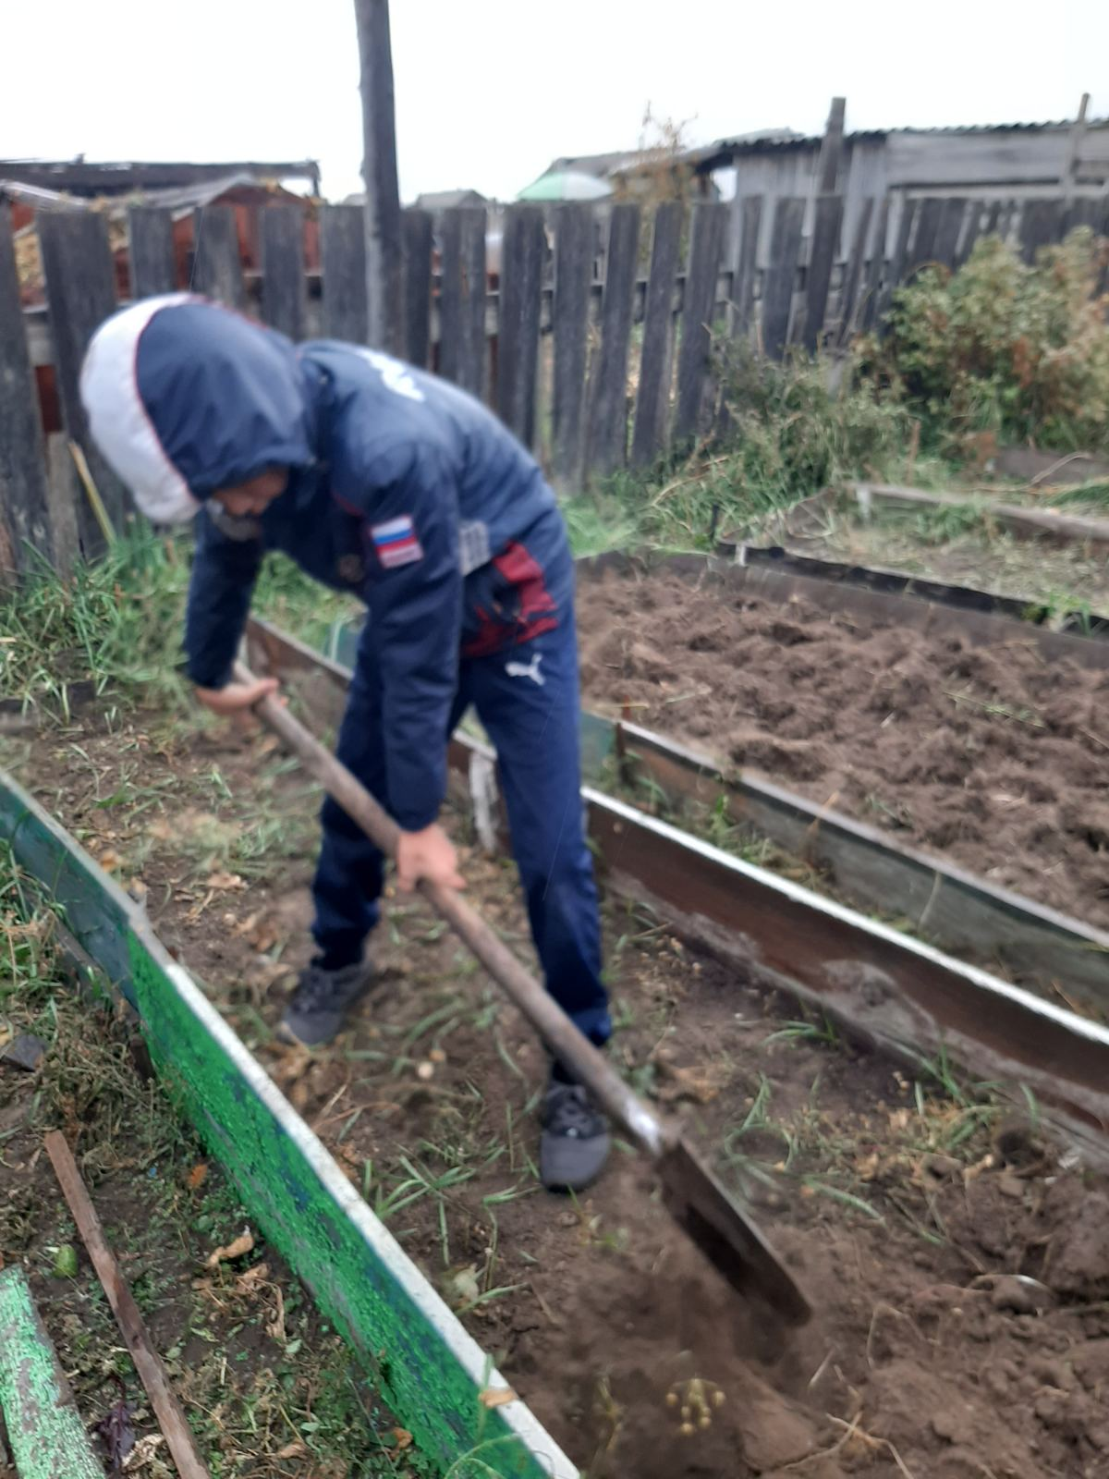

Slide 14
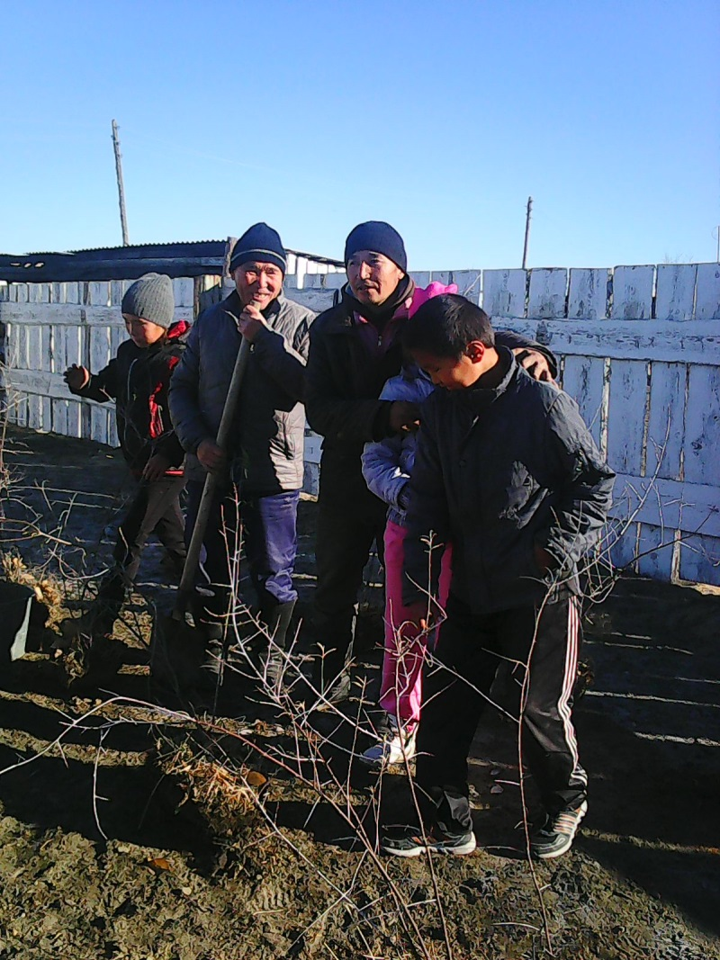
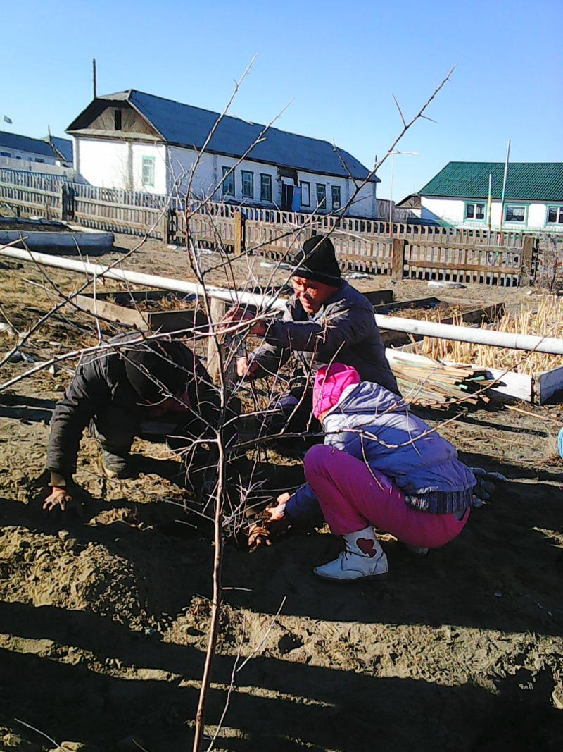

Slide 15
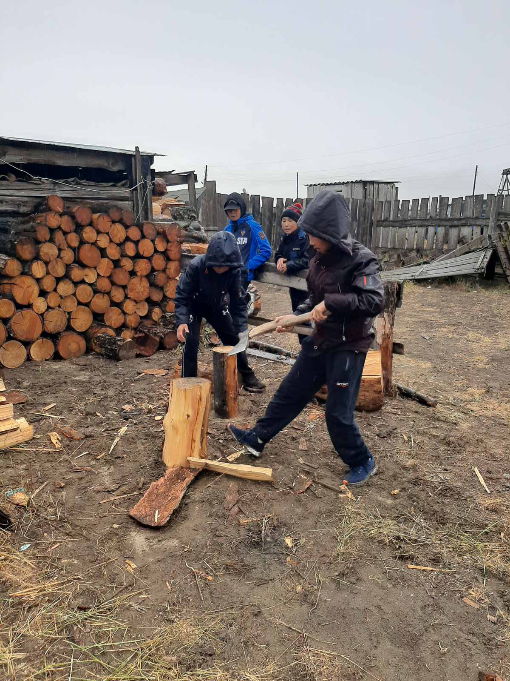
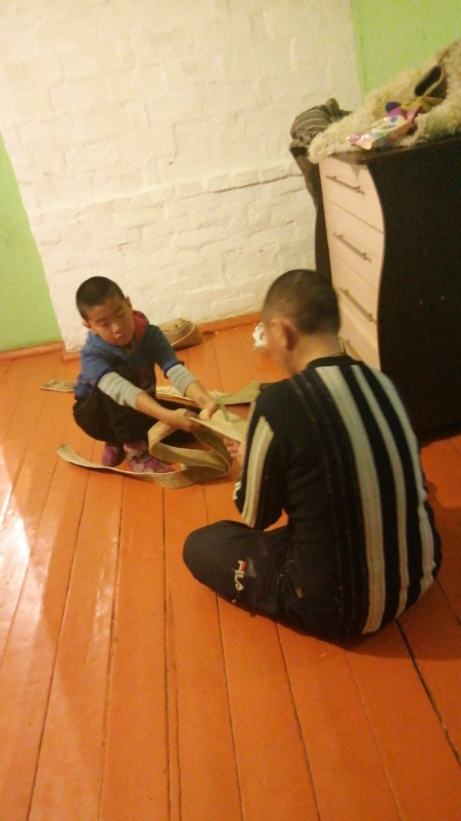

Slide 16
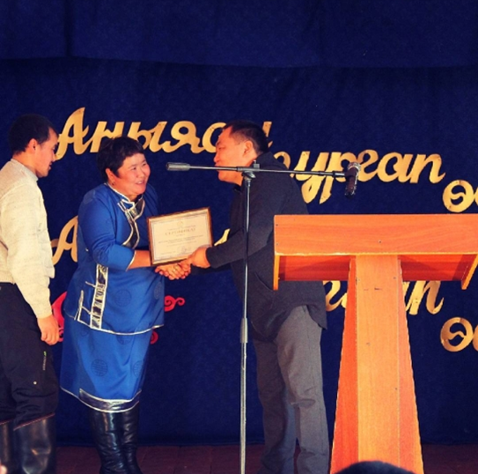
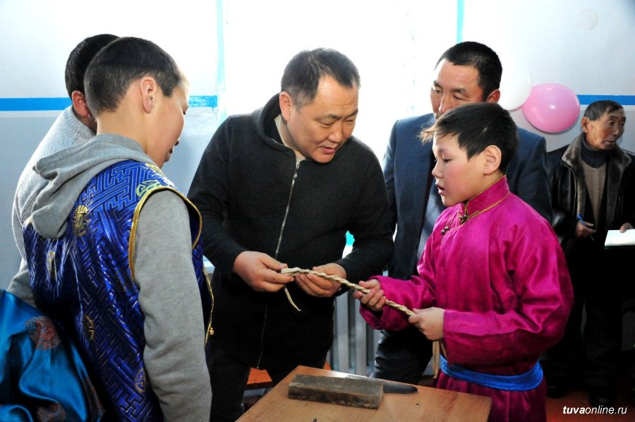
Наша школа - основоположник республиканского конкурса «Сыдым байырлалы»

Slide 17
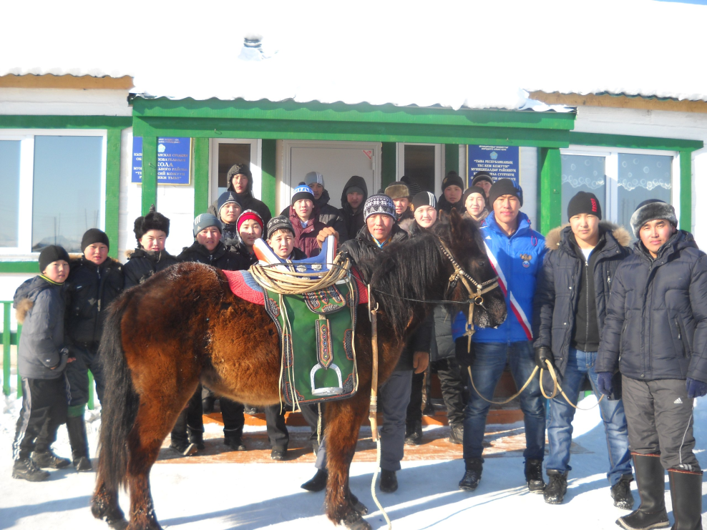
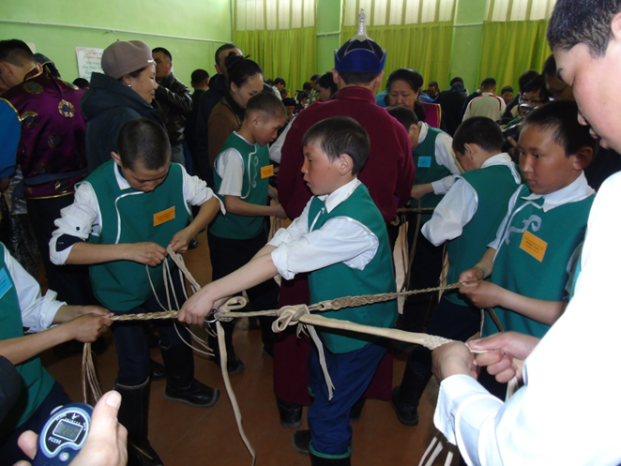

Slide 18
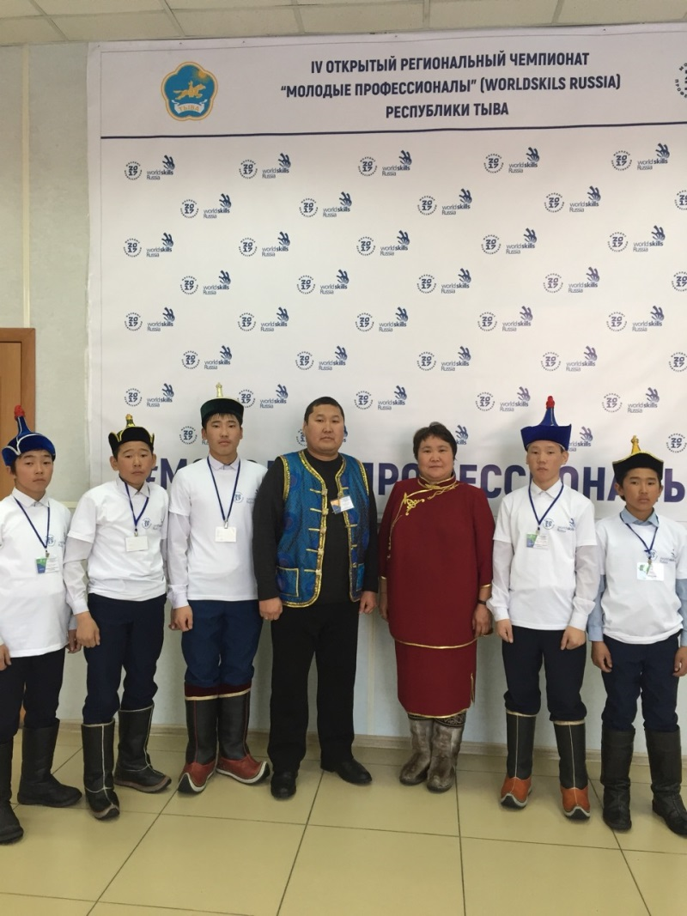
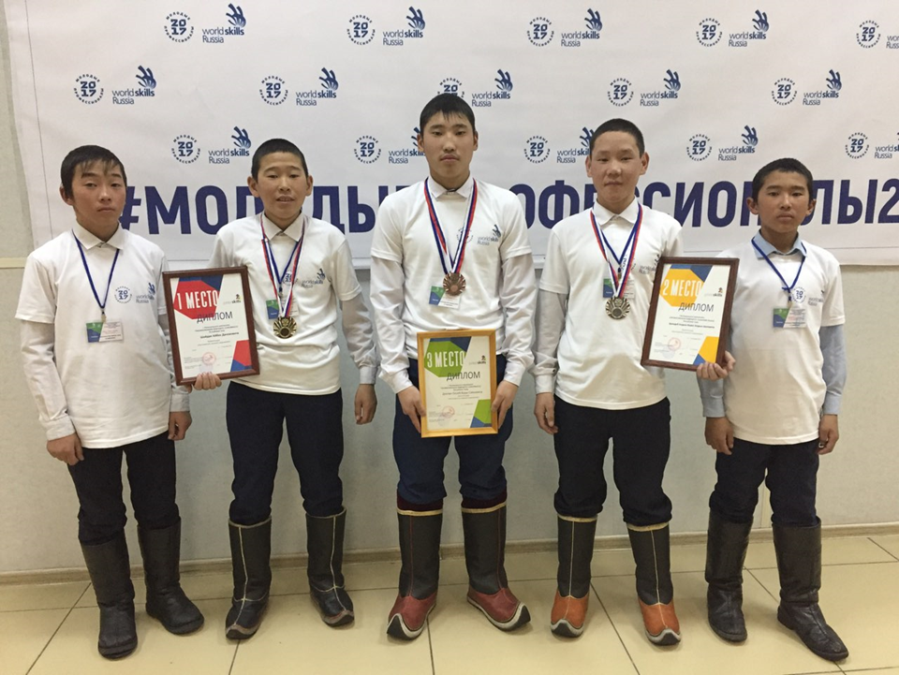

Slide 19
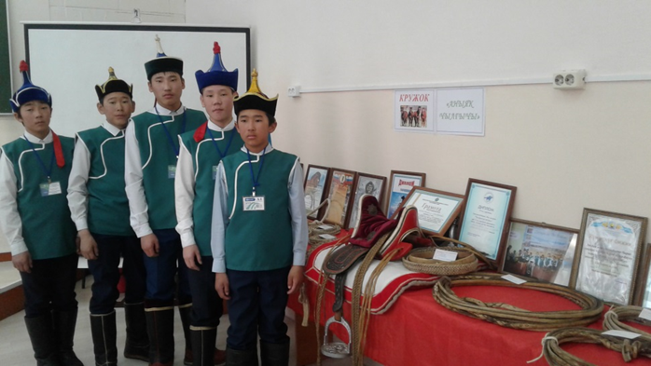
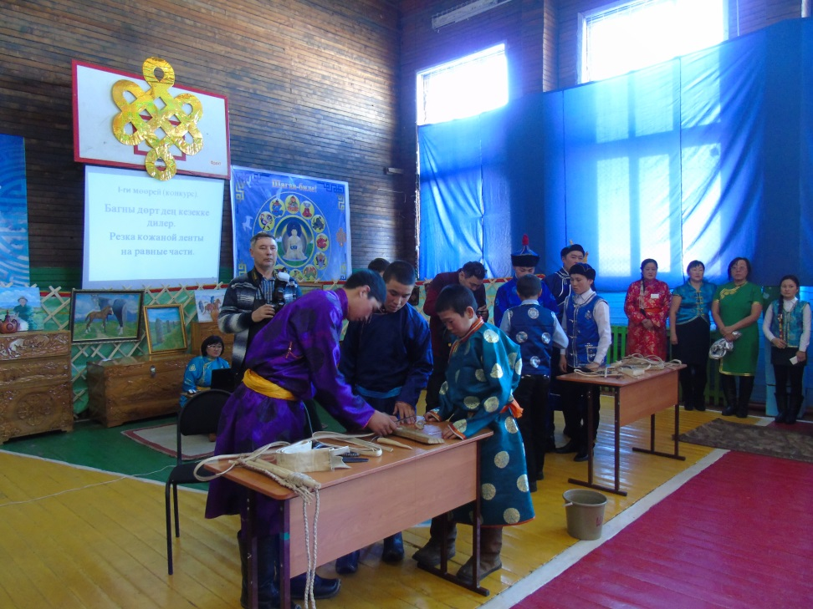
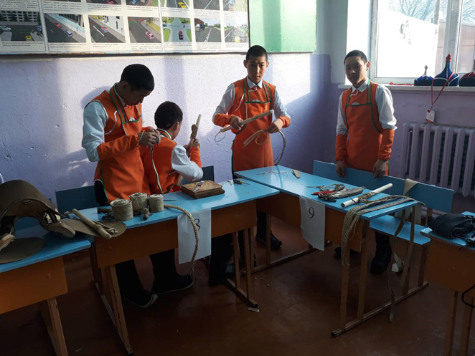

Slide 20
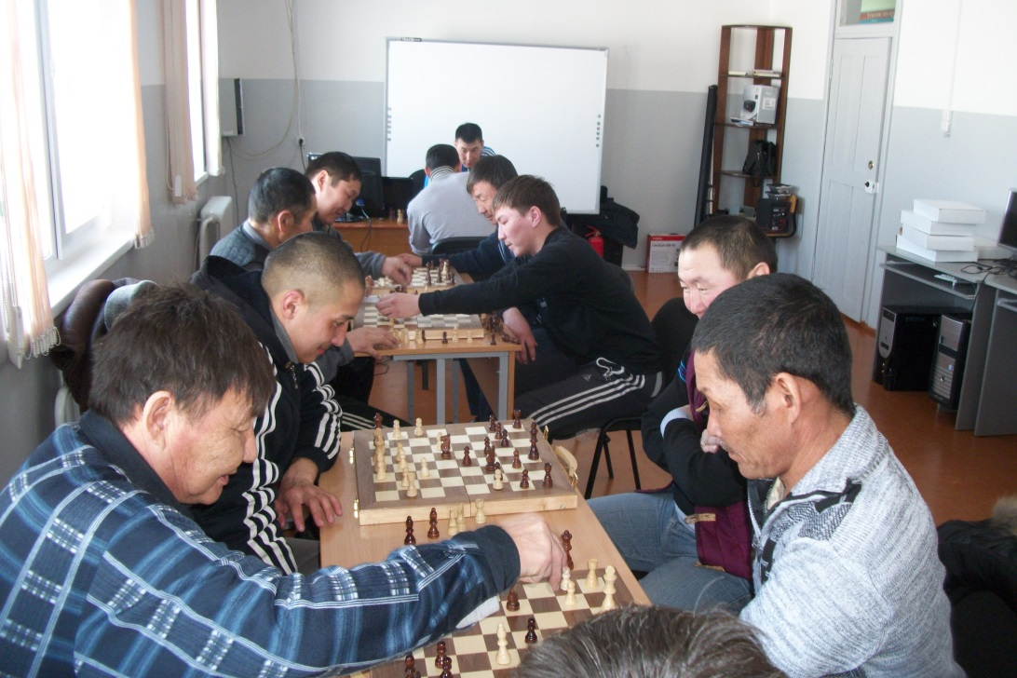
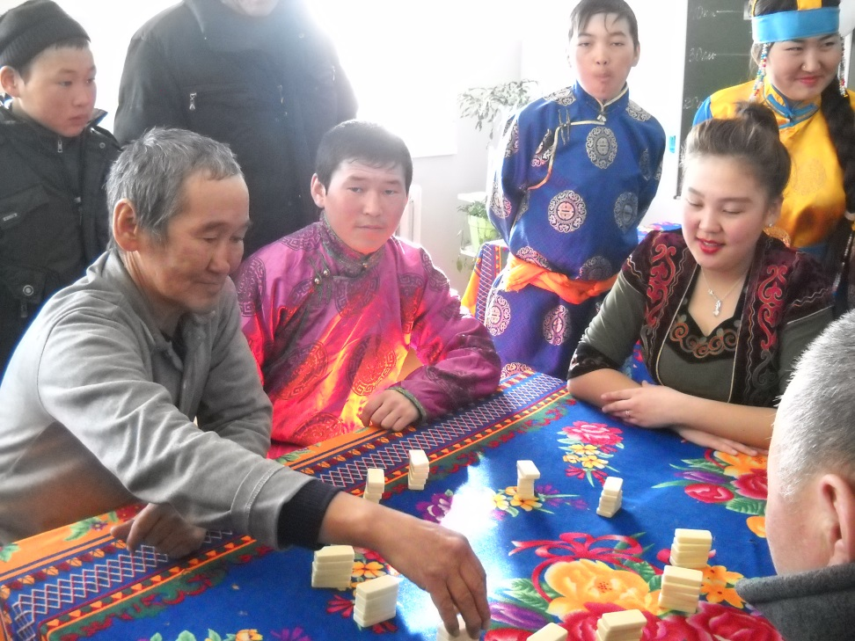
Наши отцы - частые гости

Slide 21
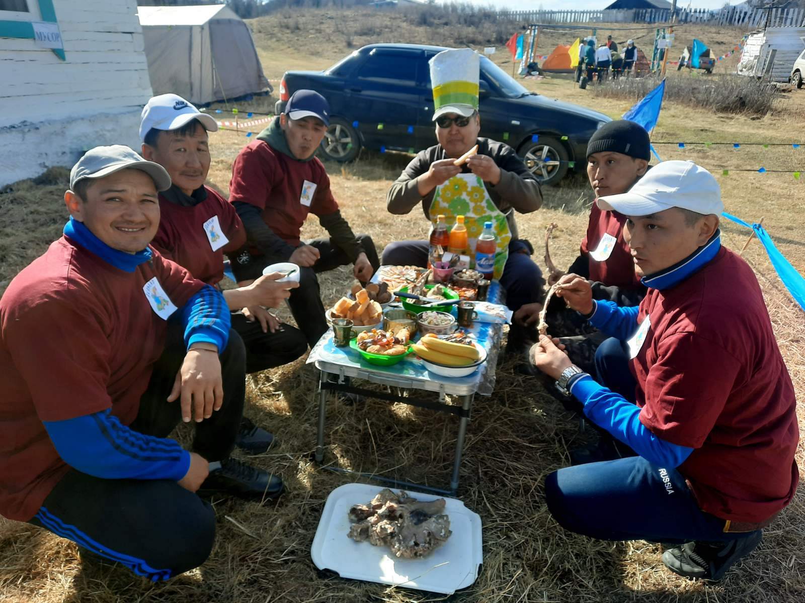
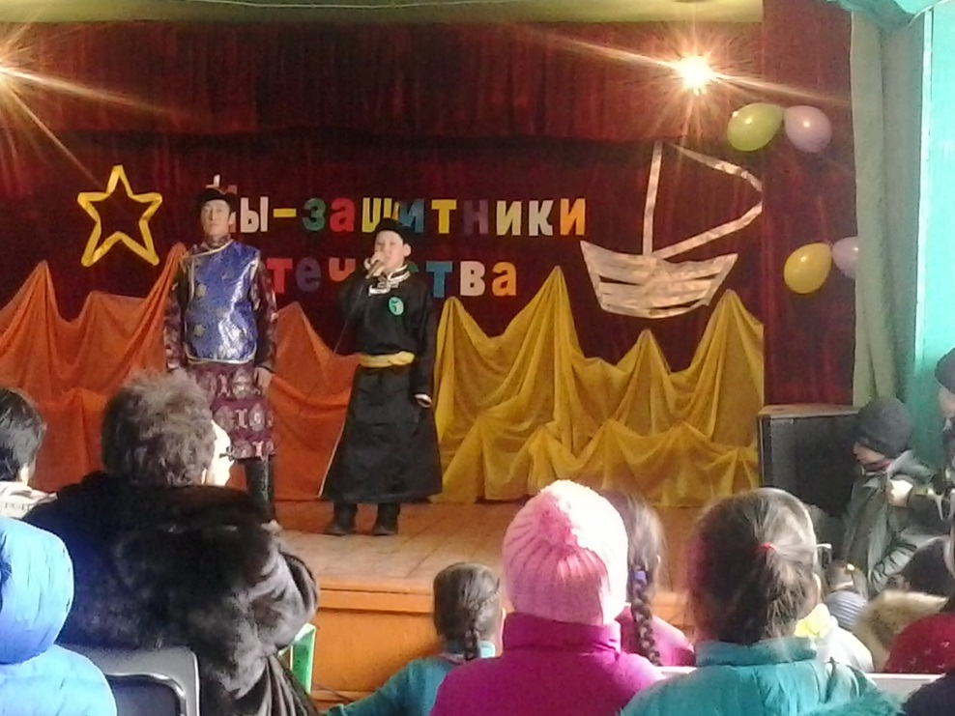

Slide 22
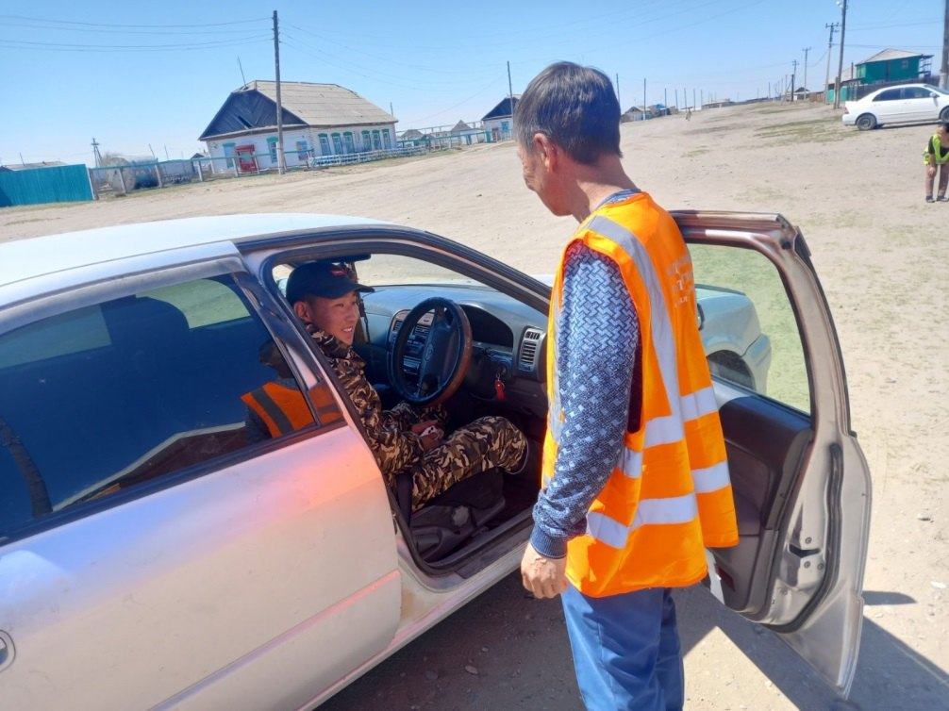
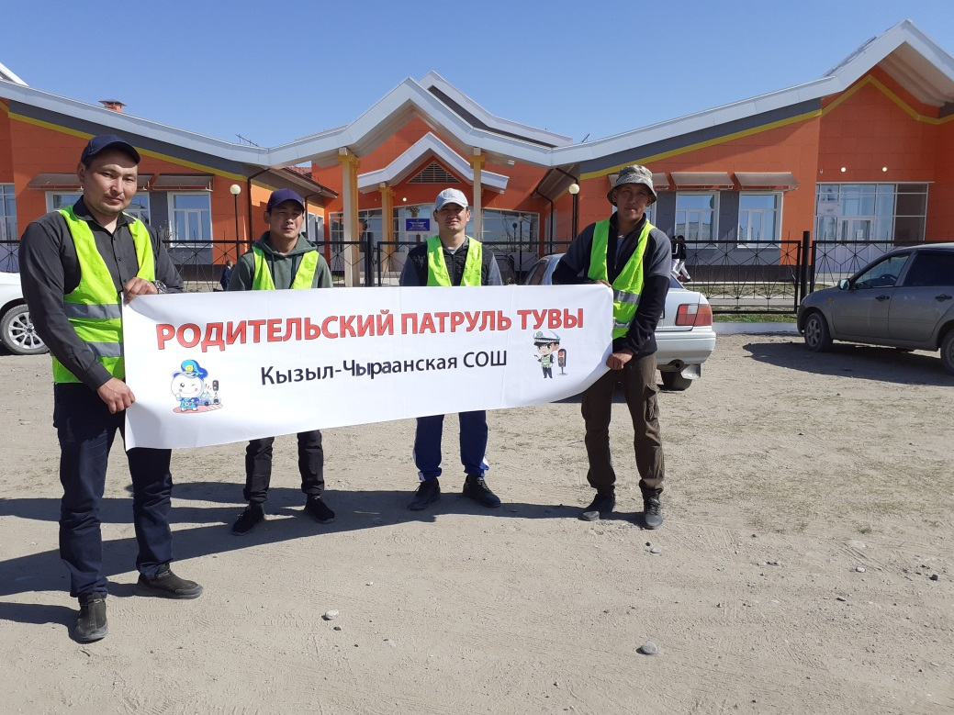

Slide 23
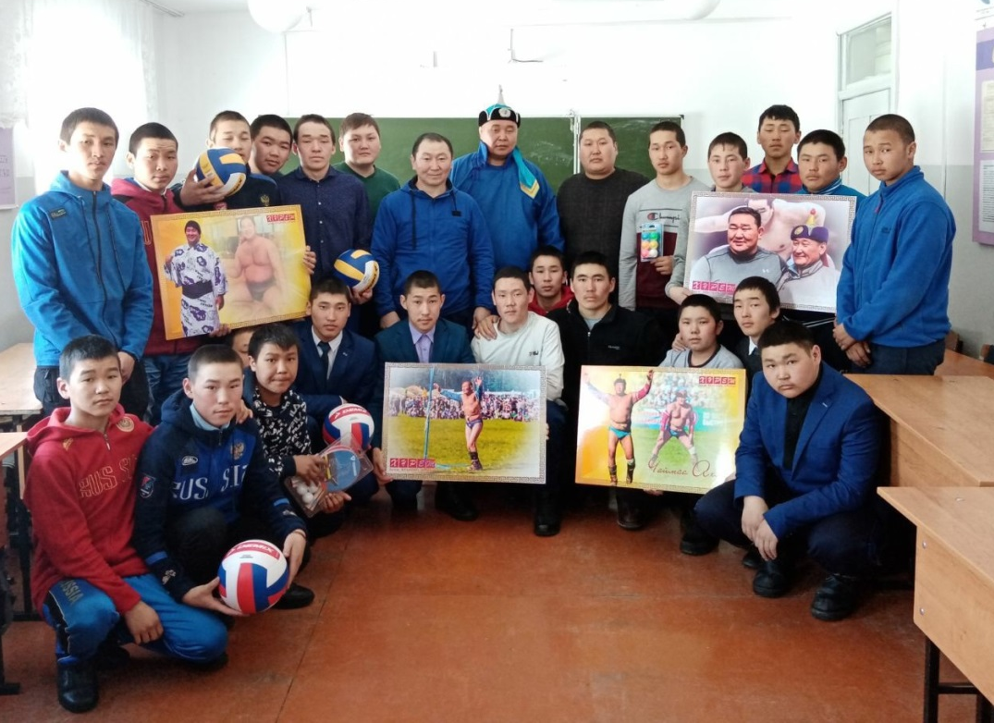
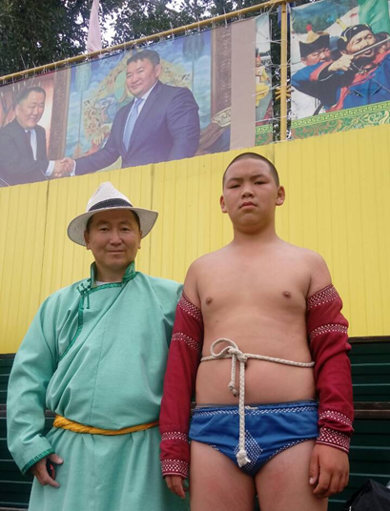
Соян Саин-Белек Михайлович – председатель совета отцов сумона Кызыл-Чыраанский, тренер спортивной секции «Хуреш»

Slide 24
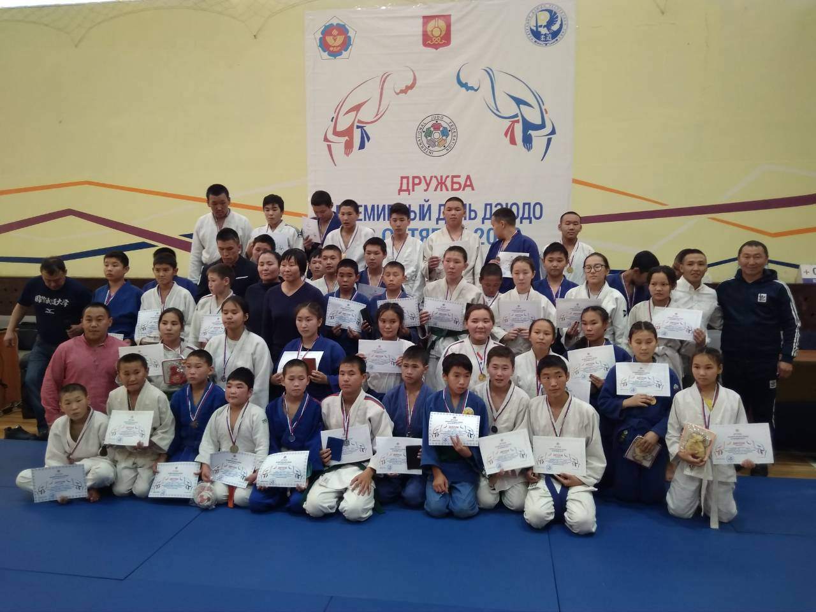
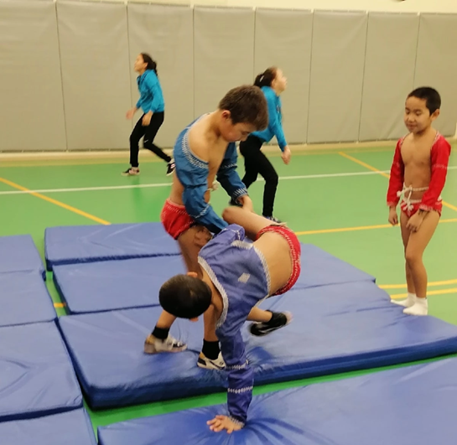

Slide 25
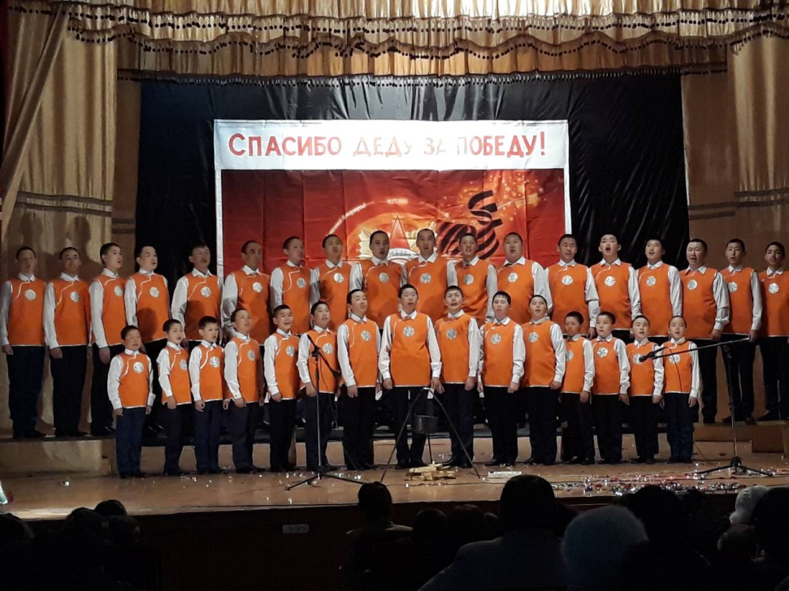
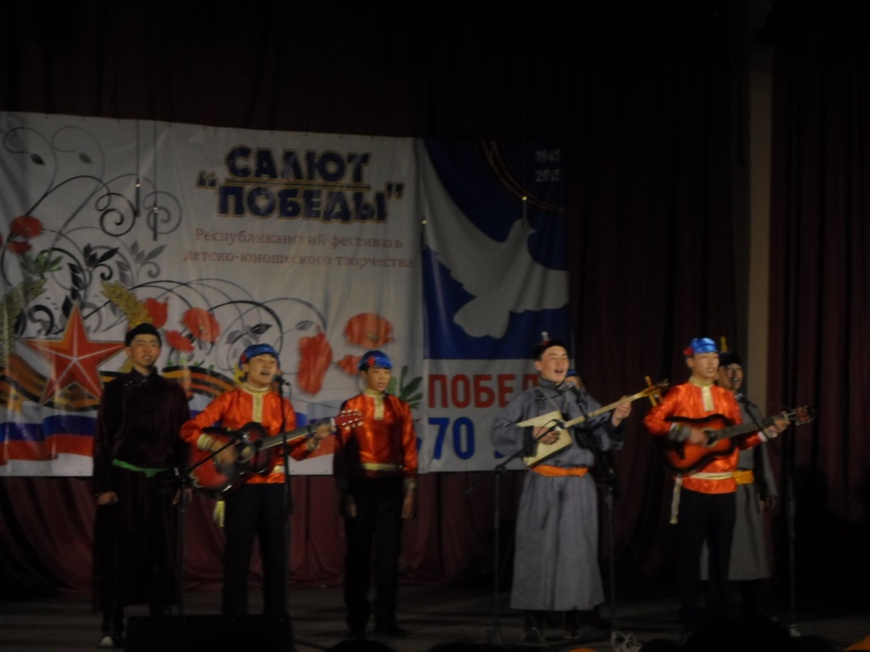
Республиканский фестиваль детско-юношеского творчества «САЛЮТ ПОБЕДЫ» с участием отцов

Slide 26
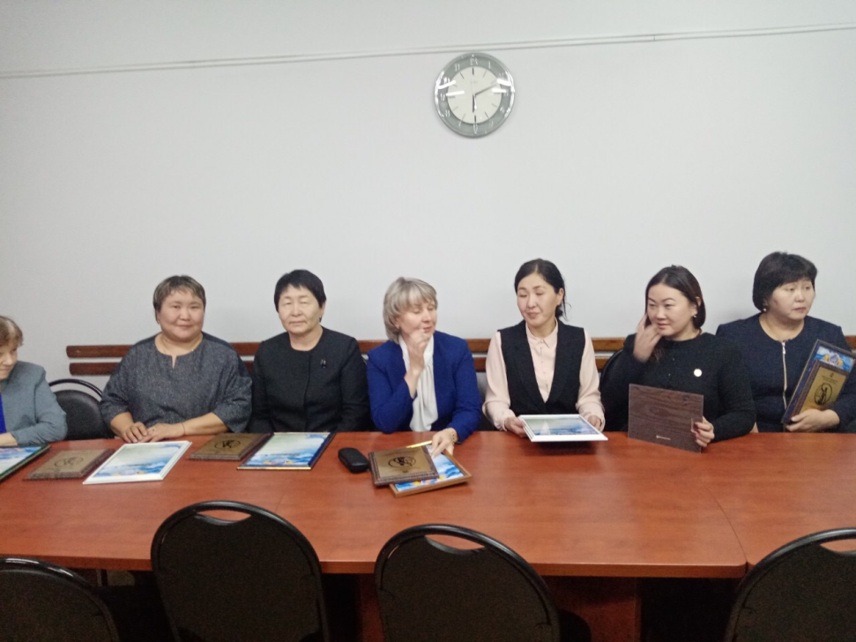
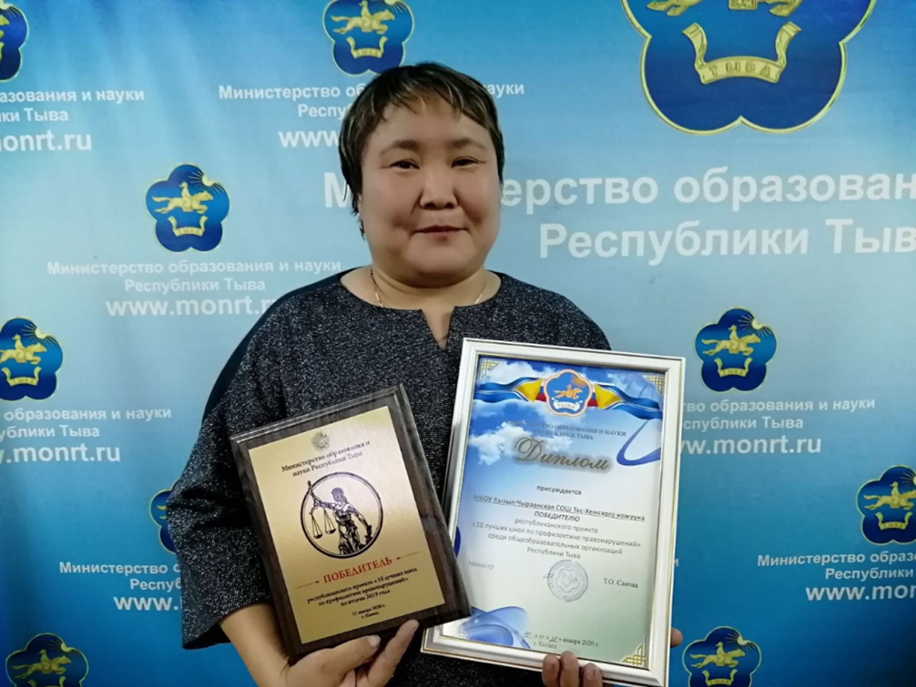
Победитель республиканского проекта «10 лучших школ по профилактике правонарушений» по итогам 2019 года

Slide 27
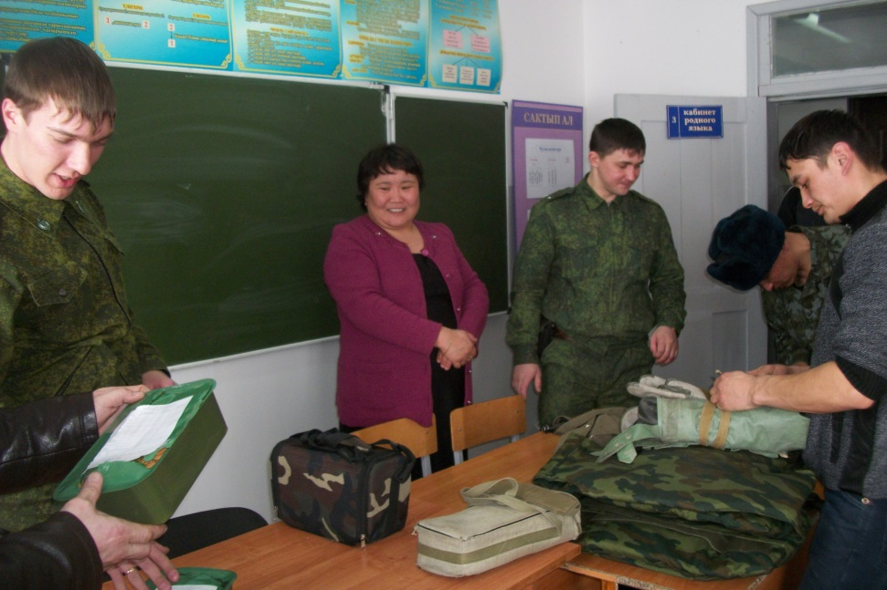

Патриотическое воспитание

Slide 28



Slide 29



Slide 30




Slide 31



Slide 32

Открытие парты героя

Slide 33


Школе принесли славу выпускники - краснодипломники
Сакпай Айза Баажай Марта

Slide 34


Эрендей Айдыс Сат Шончалай

Slide 35


Даваа Амыр-Санаа – член сборной команды по сумо в Японии

Slide 36


Доспан Олзей-Бады – 5-тикратный чемпион республики Тыва по лыжным гонкам.

Slide 37


Победители муниципального и зонального этапов соревнования «Серебряный мяч»

Slide 38

Наши дети стали победителями республиканского конкурса по национальным играм («Панчык», «Буга шыдыраа», «Бодалажыры», «Кажык»)

Slide 39



Slide 40





СПАСИБО ЗА ВНИМАНИЕ!

